Slide 1
فنون طراحی

Slide 2
فنون طراحی
هدف:
آشنایی با تکنیک‌ها برای
کیفیت بالای طرح
کارامدتر شدن فرایند طراحی

Slide 3
طراحی پودمانی
طراحی پودمانی (modular):
سیستم دیجیتال بزرگ: برحسب تعدادی بلوک یا پودمان
آسان شدن طراحی
کنترل پیچیدگی
هر پودمان جدا
آسان شدن اشکال‌زدایی
طراحی موازی پودمان‌ها
توسط یک طراح یا یک تیم

Slide 4
طراحی مبتنی بر IP
طراحی مبتنی بر IP: مزایا
به‌صرفه نبودن طراحی همة پودمان‌ها
پودمان‌های آماده: بلوک IP
← Time to market
← کاهش هزینة طراحی
عدم نیاز به همة مهارت‌ها و تخصص‌های پروژه
تمرکز روی مزایای تخصصی شرکت ← مزیت رقابتی

Slide 5
طراحی مبتنی بر IP
طراحی مبتنی بر IP، چالش‌ها:
عدم اطمینان از بی‌اشکال بودن IP
عدم اطلاع از کیفیت IP
عدم آگاهی از نحوة استفادة درست از IP
مجتمع‌سازی:
اتصال IP به سایر اجزا همیشه سرراست نیست
ناهماهنگی Clocking
ناهمخوانی ورودی­ها و خروجی­های IP با بلوک­های مرتبط
عدم تمایل طراحان به استفاده از طرح‌های دیگران

Slide 6
طراحی مبتنی بر IP
طراحی مبتنی بر IP، راه حل‌ها:
مقاومت در برابر طراحی از ابتدا برای همه چیز
تحویل گرفتن IP با مستندات کافی:
قابلیت­های IP
نحوة به‌کارگیری IP
نحوة درستی­سنجی IP

Slide 7
تولید IP
توصیه: تبدیل بلوک‌های پروژه به IP برای آینده
تکمیل مستندات بلوک
افزودن قابلیت‌های اضافه برای کلی شدن IP جهت کار در شرایط گوناگون
با کمک generic، if-generate، for-generate، attributeها
لزوم پیش‌بینی شرایط گوناگون
اجتناب از افراط در IP کردن پودمان‌ها
بلوک­های کوچک
بلوک­های کم‌کاربرد
← اتلاف هزینه و وقت

Slide 8
تولید IP
تولید IP، کدام پودمان‌ها:
معیارها:
عملکرد آن به گونه­ای باشد که در کاربردهای گوناگون قابل استفاده باشد.
عملکرد آن را بتوان به آسانی توصیف کرد.
تعداد ورودی­ها و خروجی­های آن زیاد نباشد ← دشواری ارتباط با سایر بلوک­ها
قابلیت توصیف پارامتری برای شرایط مختلف را دارا باشد.

Slide 9
تولید IP
مشخصات یک IP خوب:
کد توصیف آن واضح و قابل فهم باشد.
ورودی­ها و خروجی­های آن با ثبات­هایی ثبت شوند تا در ایجاد ارتباط با بلوک­های دیگر مشکلات ناهمگامی با کلاک به وجود نیاید.
به تنهایی و به آسانی قابل تست باشد و بردارهای تست و testbench فراهم شده باشد.
برای بلوک­های بزرگ، در صورت امکان برای ارتباط با بیرون از بلوک، از استاندارهای واسط (آمبا، ویشبون، ...) استفاده شود.
← IP به آسانی با سایر بلوک­های سازگار با این استانداردها ارتباط برقرار می‌کند ← نیاز به مدار واسط دیگری نیست.
آسان شدن طراحی تیمی و ارتباط با طراحان سایر بلوک­ها

Slide 10
طراحی مبتنی بر IP
شرایطی که طراحی درون سازمانی توصیه می‌شود:
(غیرضروری یا حتی زیان‌بخش)
کارایی بلوک مهم است ولی بلوک IP فاقد کارایی مورد نیاز است
قابلیت اضافی (معمولاً) = کاهش کارایی
خودمان ویژگی‌های بیشتری می‌گذاریم
بلوک در زمینة تخصصی ما (مزیت ما)
می‌توانیم قابلیت رقابتی ایجاد کنیم
IP تأثیر زیادی در هزینه و زمان ندارد
هنوز برای این FPGA موجود نیست (یا خیلی گران)
IP قابل اطمینان نیست

Slide 11
انواع IP
دسته­بندی از دیدگاه سطح تجرید توصیف IP:
مرحله­ای که از IP استفاده می­شود
RTL:
VHDL/Verilog
سنتز IP در کنار سایر بلوک‌ها

Slide 12
انواع IP
دسته­بندی از دیدگاه سطح تجرید توصیف IP:
منطقی:
به صورت netlist
Fit نشده

Slide 13
انواع IP
دسته­بندی از دیدگاه سطح تجرید توصیف IP:
چینش:
به صورت جایابی و مسیریابی شده
ابزار جایابی و مسیریابی، جعبة سیاه می‌بینند

Slide 14
انواع IP
IP نرم:
سطح RTL
IP ثابت (firm):
سطح منطقی و سطح چینش
سطح چینش: RPM: (Relationally Placed Macro)
IP سخت:
هسته‌های سخت در تراشه

Slide 15
مقایسة IPها
IP نرم:
قابل فهم‌تر
قابل اصلاح
قابل توسعه (افزودن امکانات)
قابل بهبود کارایی
آسان‌تر بودن تجمیع با سایر بخش‌ها
در RPM: نیاز به رزرو جای مشخص در طرح اصلی
قابل سرقت و کپی‌برداری
← عدم تمایل طراحان IP به ارائه
وابستگی بسیار کم به ابزار و تراشه
اما پرطرفدارتر

Slide 16
مقایسة IPها
IP ثابت:
اگر ابزار و تراشه مشخص است
← احتمالاً محصول بهتر (از لحاظ مساحت، سرعت، توان)
علت: تلاش زیاد برای بهینه­سازی
IPهای ساده‌تر: در ابزارها
IPهای پیچیده: پولی

Slide 17
انواع IP
دسته­بندی از دیدگاه عملکرد:
پردازنده
کنترل­کننده­های حافظه
واسط­های استاندارد
USB
PCI اکسپرس
I2C
UART
اترنت
مدارهای محاسباتی
CORDIC
توابع مثلثاتی و هایپربولیک، جذر، و لگاریتم

Slide 18
انواع IP
دسته­بندی از دیدگاه عملکرد (ادامه):
هسته­های امنیتی (رمزنگاری و رمزگشایی)
DES، AES، RSA، SHA، MD5
مدارهای آشکارساز خطا:
کد CRC

Slide 19
منابع IP
از کجا تهیه کنیم؟
شرکت­های عرضه­کنندة FPGA و کتابخانة ابزارهای طراحی
گروه­های عرضه­کنندة هسته­های متن باز
سایت OpenCores
شرکت­های فروشندة هسته­های IP
دانشگاه­ها و مراکز پژوهشی
از وجود مستندات کافی مطمئن شوید:
اطلاعات دقیق عملکرد هسته
نحوة استفاده و سفارشی کردن آن
فرایند درستی­سنجی
مجموعة بردارهای آزمون و برنامة آزمون

Slide 20
بلوک­های اولیه
استفاده از بلوک­های اولیه (primitive)، مزایا:
کارایی بهتر در مقایسه با استنتاج ابزار سنتز
مثال: DSP blocks برای جمع، تفریق، ضرب، MAC
سرعت و توان بهتر
وجود دارند و استفاده شوند ← صرفه‌جویی در منابع ← تراشة ارزان‌تر
نحوة استفاده:
تعیین قید (constraint)
Instantiation

Slide 21
بلوک­های اولیه
استفاده از بلوک­های اولیه (primitive)، مزایا:
طراحی در سطح LB:
ابزار به طور اتوماتیک ولی طراح باتجربه ← مساحت و توان بهتر
در عمل:
ابتدا در سطح RTL به ابزار بسپارید
اگر نیازها برآورده نشد، استفاده از primitive
توصیه:
افزودن بلوک‌های طراحی شده در سطح primitive به کتابخانه
قید black_box روی box_type بلوک ← ابزار داخل آن را سنتز نمی‌کند

Slide 22
بلوک­های اولیه
استفاده از بلوک­های اولیه (primitive)، مزایا:
گاهی الزامی:
مثال: Gigabit Transceiver
مثال: بلوک مدیریت کلاک
نحوة استفاده:
تعیین مشخصات برای ابزار
سپس Instantiation

Slide 23
بلوک­های اولیه
استفاده از بلوک­های اولیه، معایب:
وابستگی طرح به ابزار و تراشه
شبیه‌سازی کندتر
علت: استفاده از مدل دقیق بلوک

Slide 24
پیاده­سازی مدارهای محاسباتی و منطقی با حافظه

Slide 25
پیاده­سازی با حافظه
راه‌های طراحی مدارهای محاسباتی و منطقی:
توصیف RTL و سنتز
مثال: عمل جذر:
پیاده‌سازی الگوریتم جذر با LBها و DSPها ← پیچیده و مصرف شدن منابع زیاد
طراحی با حافظه
ذخیره‌سازی مقادیر در جدول

Slide 26
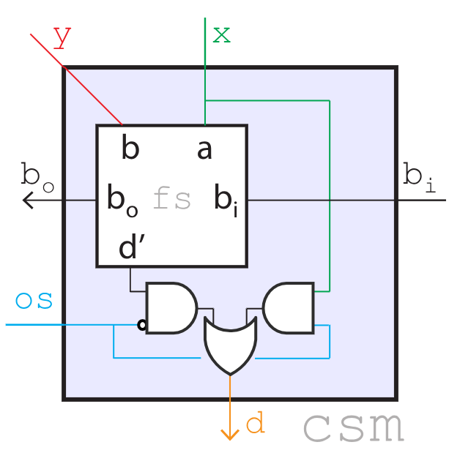
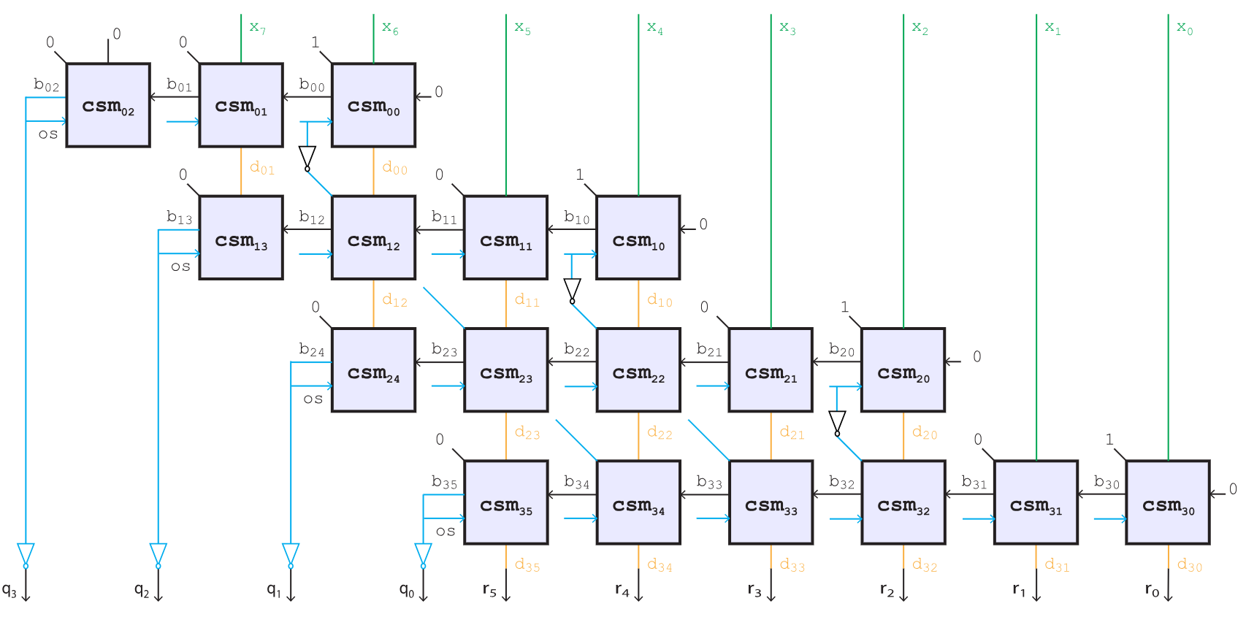
مدار جذر

Slide 27
پیاده­سازی با حافظه
ذخیرة مقادیر در جدول جستجو
داده | آدرس
0 | 0
1 | 1
1/4 | 2
1/7 | 3
2 | 4
2/2 | 5
... | ...
√n | N

Slide 28
پیاده­سازی با حافظه
دقت محاسبه:
تعداد اعداد ذخیره شده
تقسیم بازه به 10 قسمت یا 100000 قسمت؟
دقت اعداد ذخیره شده
تا چند رقم اعشار
حذف ارقام سمت راست در اعداد بزرگ
داده | آدرس
0 | 0
1 | 1
1/4 | 2
1/7 | 3
2 | 4
2/2 | 5
... | ...
√n | N

Slide 29
پیاده­سازی با حافظه
داده | آدرس
0 | 0
1 | 1
1/4 | 2
1/7 | 3
2 | 4
2/2 | 5
... | ...
√n | N
دقت محاسبه:
اعدادی که در جدول نیستند (1/5):
گرد کردن
کوتاه کردن
تقریب خطی
دقیق‌تر
سخت‌افزار اضافی

Slide 30
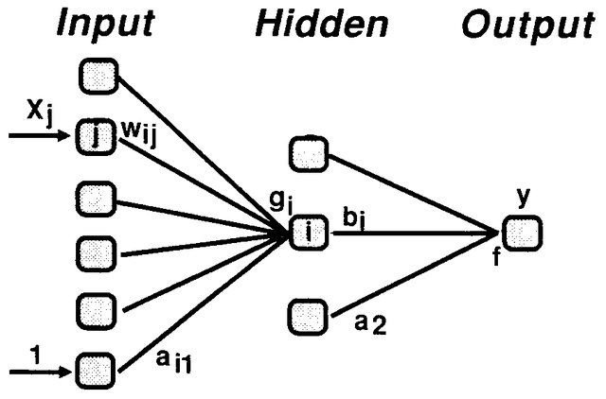
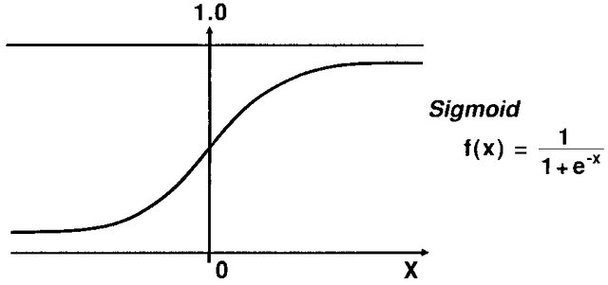
پیاده­سازی با حافظه
تابع سیگموید
شبکه های عصبی

Slide 31
پیاده­سازی با حافظه
مبدل کد:
8 بیت به 10 بیت:
8 بیتی: آدرس
10 بیتی: داده

Slide 32
پیاده­سازی با حافظه
توابع دو متغیره:
مثال:
تابع نمایی در الگوریتم simulated annealing
Begin T = T₀
i = 0
curr_sol = init_sol
curr_cost = COST(curr_sol)
while (T > T_{min})
while (stopping criterion is not met)
i = i + 1
trial_sol = TRY_MOVE(curr_sol)
trial_cost = COST(trial_sol)
Δcost = trial_cost – curr_cost
if (Δcost < 0)
curr_cost = trial_cost
curr_sol = MOVE(curr_sol)
else
r = RANDOM(0,1)
if (r < e ^{–Δcost/T})
curr_cost = trial_cost
curr_sol = MOVE(curr_sol)
T = α ∙ T
end

Slide 33
پیاده­سازی با حافظه
توابع دو متغیره:
مثال: دو عدد هشت بیتی
چسباندن دو عدد
1 | 0001H
1 | 0002H
1 | 0003H
... | ...
0/55804 | 070CH
... | ...
0 | 0B00H
0/00002 | 0B01H
... | ...
0/36788 | FFFFH

Slide 34
پیاده­سازی ماشین حالت با حافظه

Slide 35
پیاده­سازی ماشین حالت با حافظه
ماشین فروش شکلات:
حالت جاری |  |  | ورودی ها |  | حالت بعدی |  | خروجی
 | S1 | S0 | D | P | S1 | S0 | DOOR
(start) | 0 | 0 | 0 | 0 | 0 | 0 | 0
 |  |  | 0 | 1 | 1 | 1 | 0
 |  |  | 1 | 0 | 0 | 1 | 0
 |  |  | 1 | 1 | X | X | X
(P200) | 0 | 1 | 0 | 0 | 0 | 1 | 0
 |  |  | 0 | 1 | 1 | 1 | 0
 |  |  | 1 | 0 | 1 | 0 | 0
 |  |  | 1 | 1 | X | X | X
(P400) | 1 | 0 | 0 | 0 | 1 | 0 | 0
 |  |  | 0 | 1 | 1 | 1 | 0
 |  |  | 1 | 0 | 1 | 1 | 0
 |  |  | 1 | 1 | X | X | X
(full) | 1 | 1 | 0 | 0 | 1 | 1 | 1
 |  |  | 0 | 1 | 1 | 1 | 1
 |  |  | 1 | 1 | 1 | 1 | 1
 |  |  | 1 | 0 | 1 | 1 | 1

Slide 36
پیاده­سازی ماشین حالت با حافظه
ماشین فروش شکلات:
حالت جاری |  |  | ورودی ها |  | حالت بعدی |  | خروجی
 | S1 | S0 | D | P | S1 | S0 | DOOR
(start) | 0 | 0 | 0 | 0 | 0 | 0 | 0
 |  |  | 0 | 1 | 1 | 1 | 0
 |  |  | 1 | 0 | 0 | 1 | 0
 |  |  | 1 | 1 | X | X | X
(P200) | 0 | 1 | 0 | 0 | 0 | 1 | 0
 |  |  | 0 | 1 | 1 | 1 | 0
 |  |  | 1 | 0 | 1 | 0 | 0
 |  |  | 1 | 1 | X | X | X
(P400) | 1 | 0 | 0 | 0 | 1 | 0 | 0
 |  |  | 0 | 1 | 1 | 1 | 0
 |  |  | 1 | 0 | 1 | 1 | 0
 |  |  | 1 | 1 | X | X | X
(full) | 1 | 1 | 0 | 0 | 1 | 1 | 1
 |  |  | 0 | 1 | 1 | 1 | 1
 |  |  | 1 | 1 | 1 | 1 | 1
 |  |  | 1 | 0 | 1 | 1 | 1
آدرس | محتوای حافظه
0000 | 0 | 0 | 0
0001 | 1 | 1 | 0
0010 | 0 | 1 | 0
0011 | 0 | 0 | 0
0100 | 0 | 1 | 0
0101 | 1 | 1 | 0
0110 | 1 | 0 | 0
0111 | 0 | 0 | 0
1000 | 1 | 0 | 0
1001 | 1 | 1 | 0
1010 | 1 | 1 | 0
1011 | 0 | 0 | 0
1100 | 1 | 1 | 1
1101 | 1 | 1 | 1
1110 | 1 | 1 | 1
1111 | 1 | 1 | 1

Slide 37
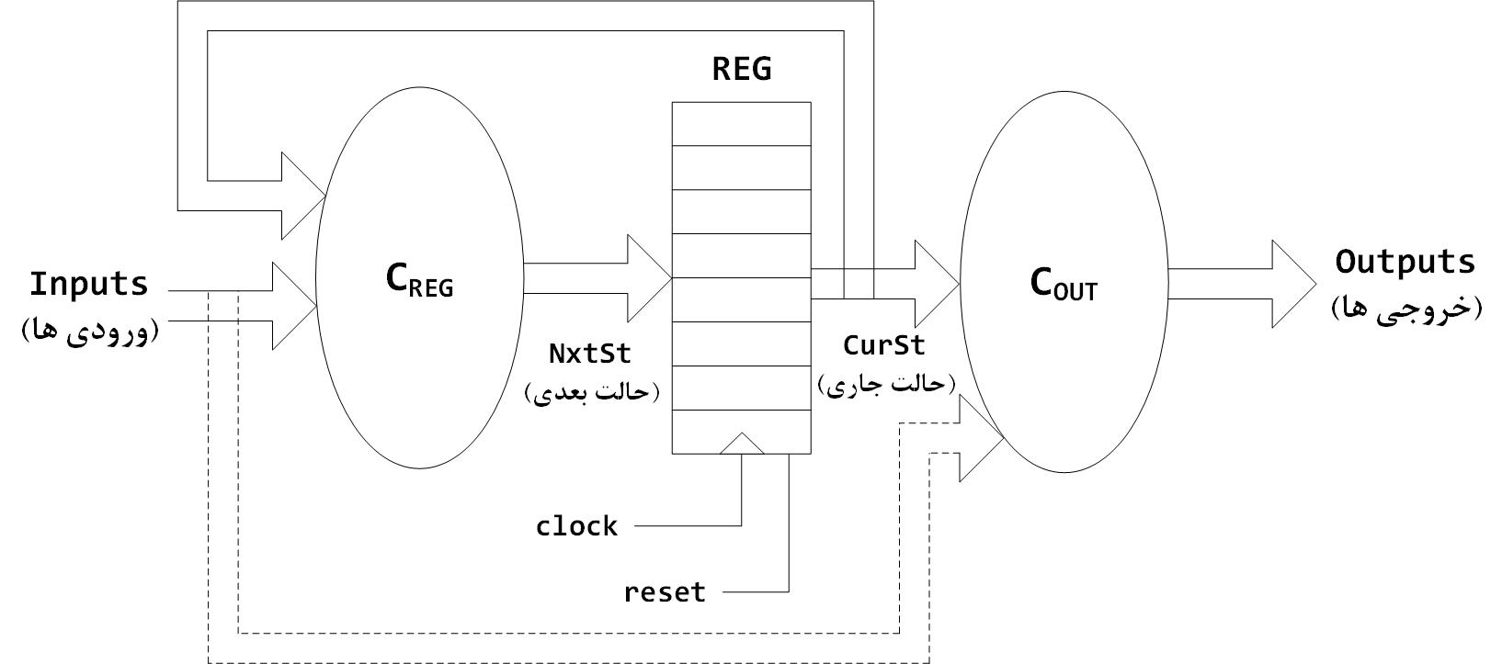
پیاده­سازی ماشین حالت با حافظه
حافظه باید همگام با کلاک باشد

Slide 38
پیاده­سازی ماشین حالت با استفاده از پردازندة نهفته

Slide 39
پیاده­سازی ماشین حالت با پردازندة نهفته
پردازنده + حافظه = ماشین حالت
تغییر از حالتی به حالت دیگر بسته به مقادیر خوانده شده از حافظه یا مقادیر ورودی­ها
محاسبه مقادیر و ارسال به حافظه یا تولید خروجی­ها

Slide 40
پیاده­سازی ماشین حالت با پردازندة نهفته
مزایا:
صرفه‌جویی در منابع اگر پردازنده (سخت یا نرم) داریم
به خصوص برای FSMهای بزرگ و پیچیده
سهولت اشکال­زدایی
← Time to Market کمتر
اشکال:
سرعت کمتر

Slide 41
کاهش مدت زمان چرخة طراحی

Slide 42
کاهش مدت زمان چرخة طراحی
چرخة طراحی:
تکرار مراحل به دفعات بسیار زیاد
برای اطمینان از صحت مدار
برای اطمینان از براوردن محدودیت‌ها
کاهش زمان چرخه با کاهش زمان اجرای ابزارها

Slide 43
طراحی سلسله­مراتبی
مزایا در سیستم‌های بزرگ:
آسان­تر شدن فرایند طراحی، توصیف، و اشکال­زدایی

Slide 44
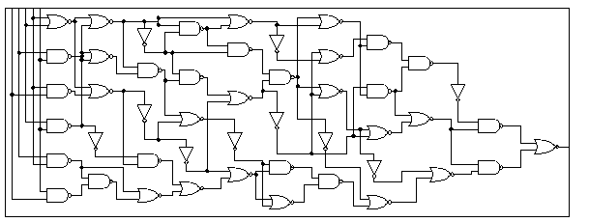
طراحی سلسله­مراتبی
ابزارها به طور پیش‌فرض طرح را مسطح می‌کنند
علت: بهینه‌سازی مؤثرتر
پس از جایابی: متفرق
حتی داخل یک LB

Slide 45
طراحی سلسله­مراتبی
مزایای طراحی سلسله‌مراتبی:
آسان­تر شدن اشکال­زدایی
مسطح سازی: ← ادغام بلوک‌‌‌‌‌‌‌‌‌‌‌ها ← از بین رفتن نام سیگنال­ها ← دشواری دنبال کردن آنها بعد از سنتز
هر بلوک می‌تواند به طور جدا سنتز، شبیه‌سازی، اشکال‌زدایی و بهینه‌سازی
بهینه­سازی هر بلوک: جداگانه
علت: اعمال محدودیت­های طراحی (مانند بهینه­سازی برای سرعت) به بلوک­های مختلف
در طراحی مسطح، اعمال محدودیت­ها فقط به طور سراسری به کل طرح

Slide 46
طراحی سلسله­مراتبی
مزایای حفظ سطوح سلسله‌مراتبی:
تسریع اجرای ابزار
علت تسریع:
پردازش چند مدار کوچک به جای یک مدار پیچیده
← از دست دادن مزایای مسطح سازی
راه حل؟

Slide 47
طراحی سلسله­مراتبی
مزایای حفظ سطوح سلسله‌مراتبی:
تسریع اجرای ابزار
علت تسریع:
پردازش چند مدار کوچک به جای یک مدار پیچیده
← از دست دادن مزایای مسطح سازی
راه حل:
در مراحل اولیه: حفظ سلسله مراتب (برای بررسی درستی عملکرد)
در مراحل بعد: مسطح سازی

Slide 48
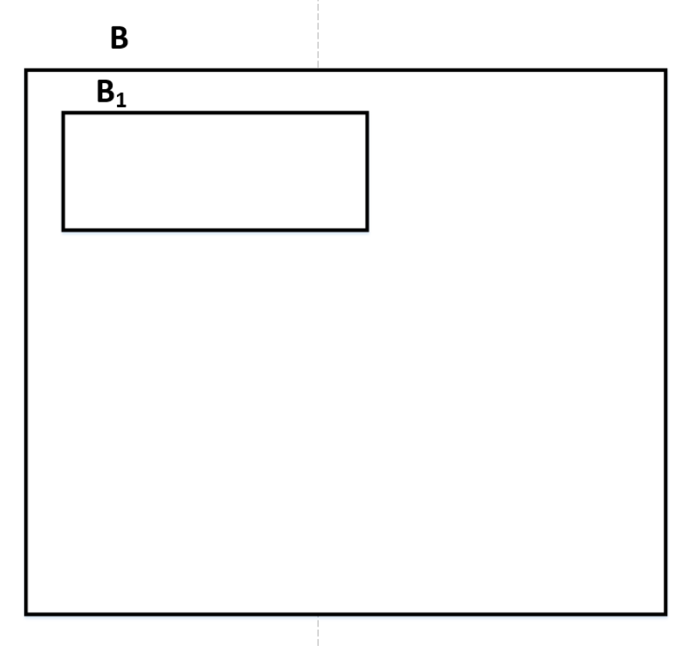
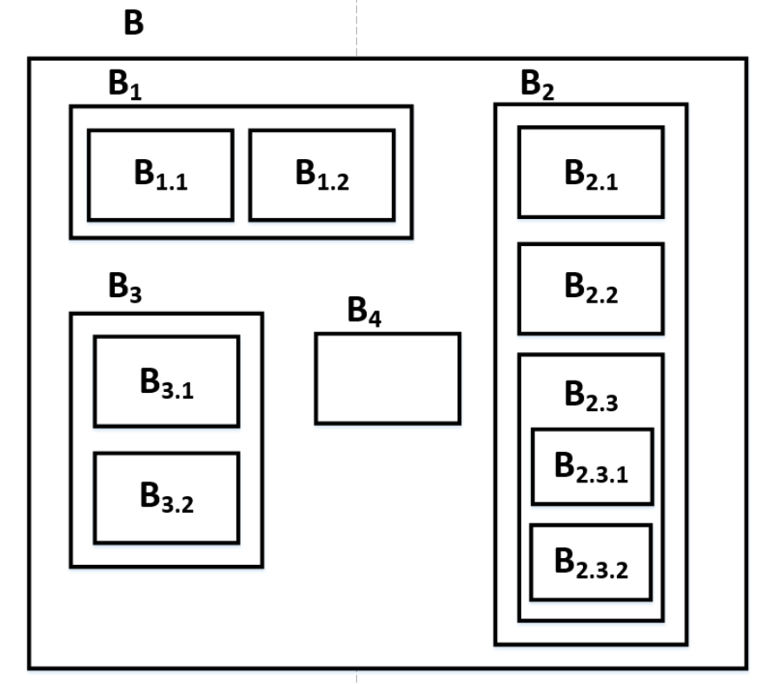
طراحی سلسله­مراتبی
حفظ سطوح سلسله­مراتب طراحی
قید don’t touch
attribute dont_touch: string;
attribute dont_touch of ARCH_B1: architecture is “yes”;

Slide 49
طراحی سلسله­مراتبی
ملاحظات طراحی سلسله‌مراتبی:
اجتناب از افراط در تعدد سطوح
اجتناب از بزرگ شدن هر بلوک
بلوک بزرگ ← تعداد سطرهای بیشتر ← احتمال اشکال، بیشتر

Slide 50
طراحی سلسله­مراتبی
ملاحظات طراحی سلسله‌مراتبی:
ورودی­ها و خروجی­های بلوک­ها را در فلیپ فلاپ­ها ثبت کنید
علت: هنگام بهینه‌سازی و timing closure، مسیر بحرانی در درون بلوک ← بهینه‌سازی آسان‌تر
برای بلوک­های سلسله­مراتبی از درگاه­های سه حالته و دو طرفه استفاده نکنید (مگر آنکه به درگاه­های تراشه وصل شده باشند).
علت: در FPGA گذرگاه­های سه حالته وجود ندارد ← تبدیل به مالتی­پلکسر← تفاوت نتیجة شبیه­سازی قبل و بعد از سنتز

Slide 51
کاهش مدت زمان چرخة طراحی
تکنیک‌ها:
جاسازی (floorplanning) بلوک­ها قبل از جایابی
floorplanning
طراحی مسطح

Slide 52
کاهش مدت زمان چرخة طراحی
تکنیک‌ها:
جاسازی (floorplanning) بلوک­ها قبل از جایابی
جایابی با floorplanning
floorplanning
طراحی مسطح

Slide 53
کاهش مدت زمان چرخة طراحی
تکنیک‌ها:
جاسازی (floorplanning) بلوک­ها
گاهی نتیجه را هم بهتر می‌کند

Slide 54
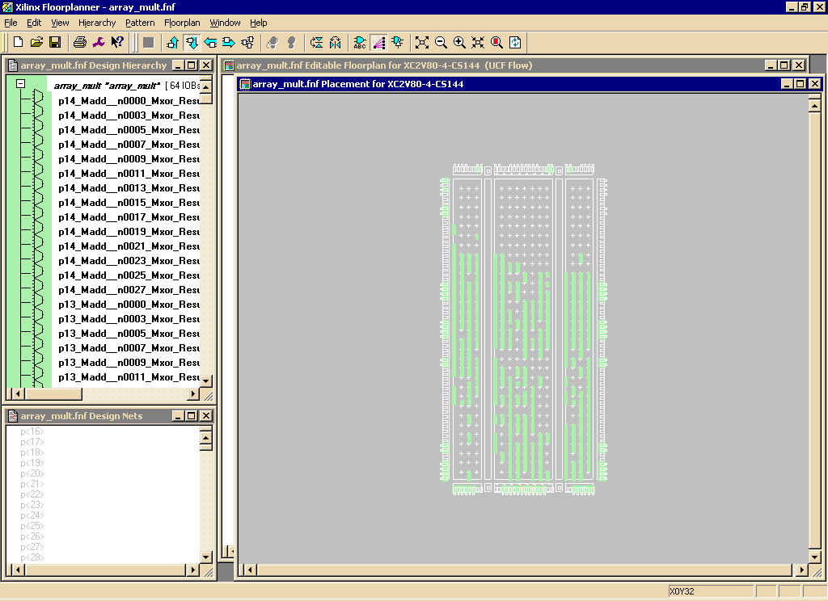
بهبود سرعت با جاسازی
Floorplanner window:
Floorplanner → View/edit placed design
LEs
Green rectangles: mapped components to CLBs

Slide 55
بهبود سرعت با جاسازی
محدودیت زمانی: 25 ns
گزارش ابزار جایابی و مسیریابی:
Timing constraint: TS_P2P = MAXDELAY FROM TIMEGRP "PADS" TO TIMEGRP "PADS" 25 ns ;
20135312 items analyzed, 11 timing errors detected. (11 setup errors, 0 hold errors)
Maximum delay is 31.128ns.

Slide 56
بهبود سرعت با جاسازی
Slack: -6.128ns (requirement - data path)
Source: y<0> (PAD)
Destination: p<30> (PAD)
Requirement: 25.000ns
Data Path Delay: 31.128ns (Levels of Logic = 31)

Slide 57
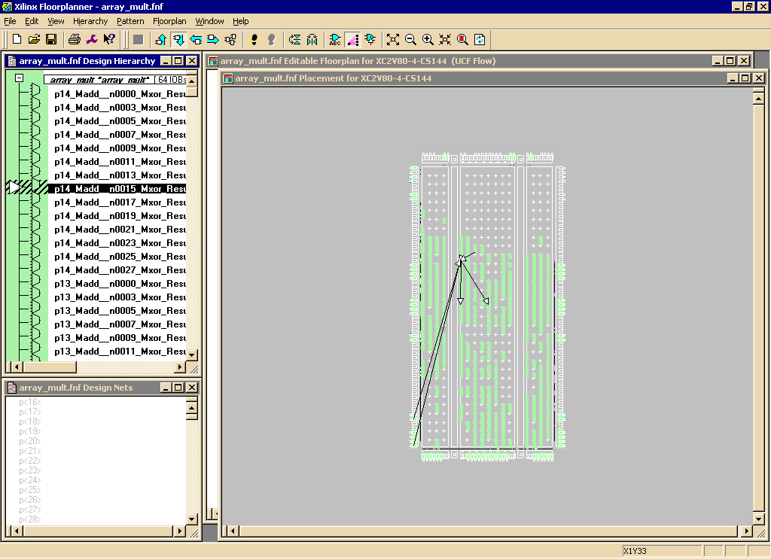
Rat’s nest
If you click on a component in the deign hierarchy window, its rat’s nest is shown.

Slide 58
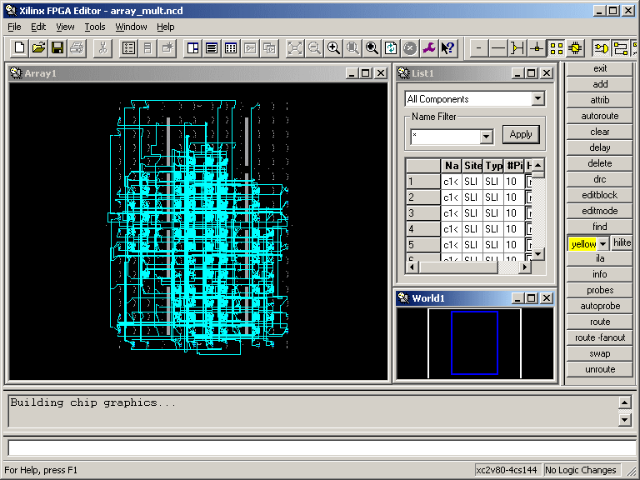
Routing editor view
FPGA Editor → View/Edit Routed Design

Slide 59
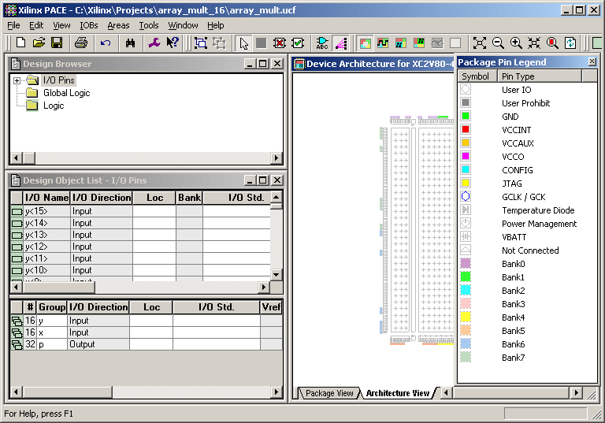
بهبود سرعت با جاسازی
قرار دادن محدودیت روی جایابی:
تعیین جاسازی برای LBها
انتساب پایه به ورودی-خروجی‌ها (IOB)

Slide 60
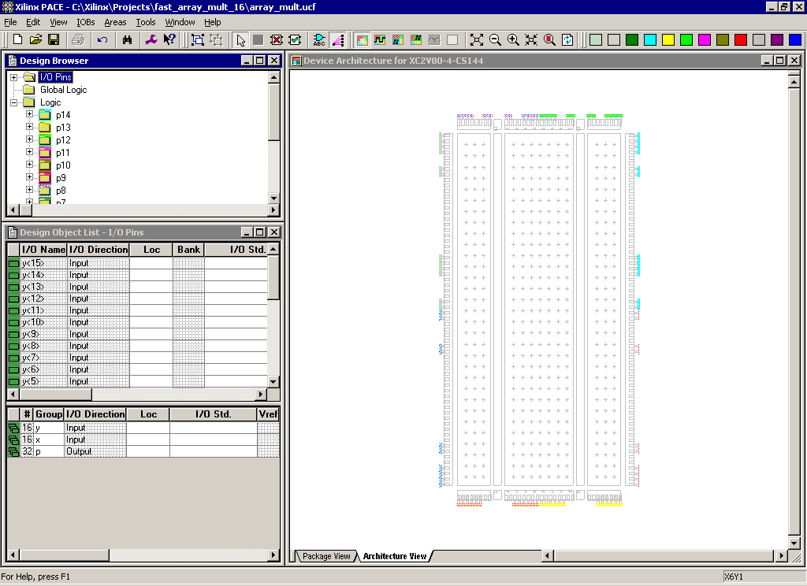
جاسازی

Slide 61
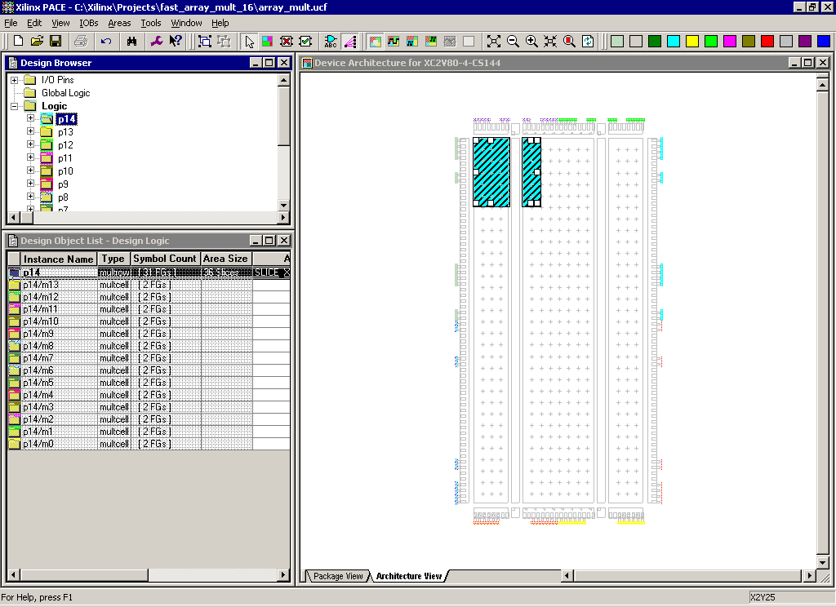
جاسازی

Slide 62
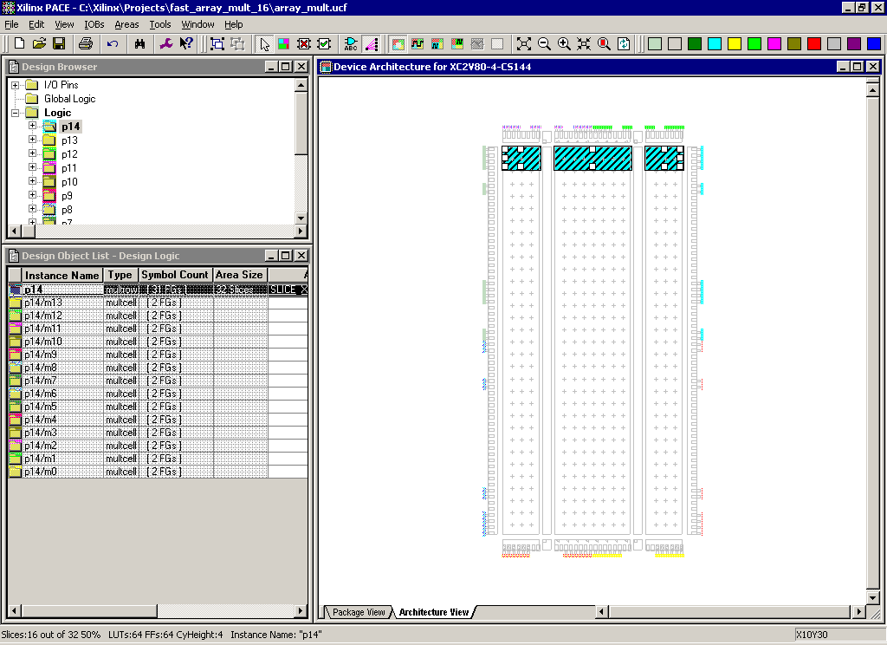
جاسازی
تغییر شکل پودمان

Slide 63
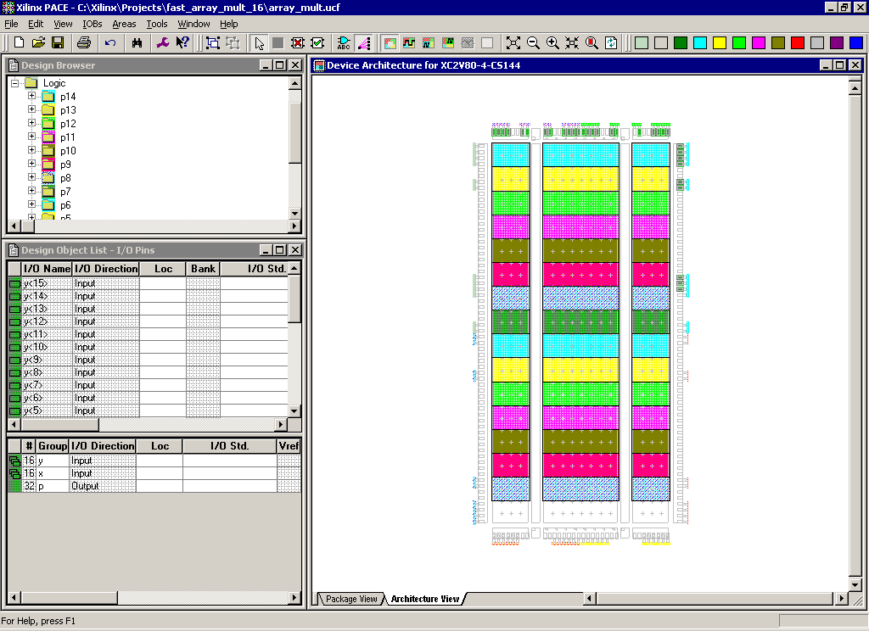
جاسازی
طرح منظم ← ساختار مداری منظم
در طرح مسطح، ابزار فاقد اطلاعات نظم طرح است

Slide 64
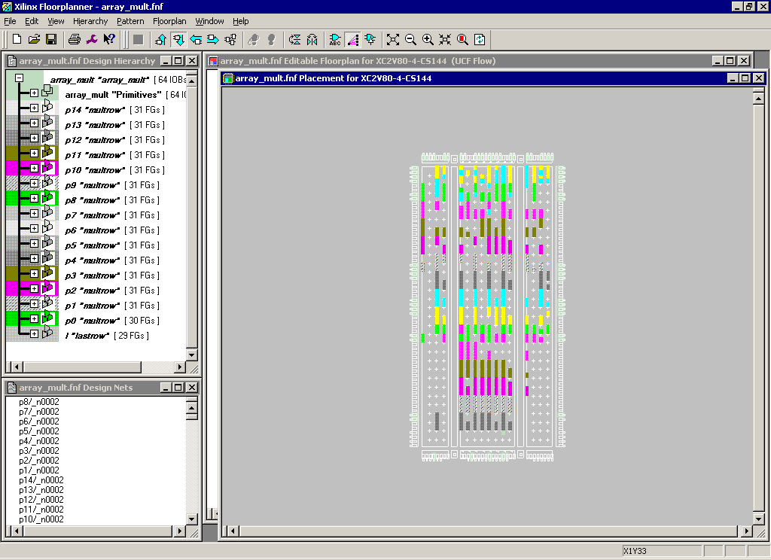
جاسازی
نتیجة جایابی

Slide 65
جاسازی
گزارش ابزار جایابی و مسیریابی:
19742142 items analyzed, 0 timing errors detected. (0 setup errors, 0 hold errors)
Maximum delay is 29.934ns.
مقایسه با 31.128 بدون جاسازی

